Slide 1


Programação em
Linguagem C
Estruturas Condicionais e Repetição

Slide 2
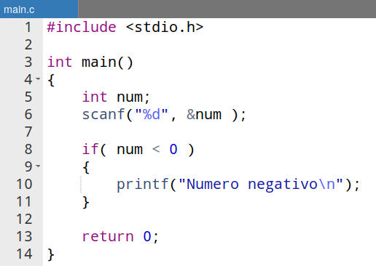
Estrutura condicional if
Condição
Falsa
Verdadeira
Instrução A
Estrutura condicional: if else
Prog. Ling. C

Slide 3
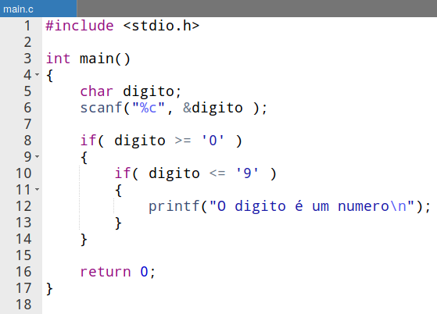
Estrutura condicional if
CondiçãoA
F
V
CondiçãoB
F
V
Instrução A
Estrutura condicional: if
Prog. Ling. C

Slide 4
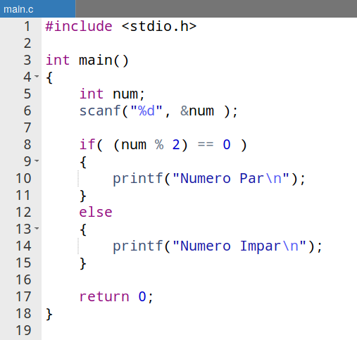
Estrutura condicional if else
Condição
Falsa
Verdadeira
Instrução A
Instrução B
Estrutura condicional: if else
Prog. Ling. C

Slide 5
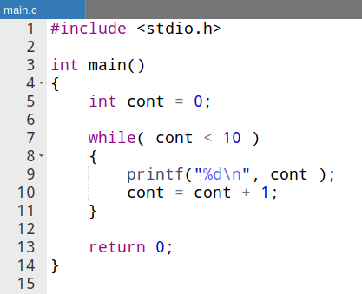
Estrutura de repetição while
Condição
F
V
Bloco
instruções
Estrutura de repetição: while
Prog. Ling. C

Slide 6
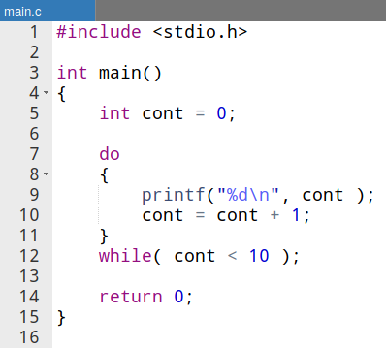
Estrutura de repetição do while
Bloco
instruções
Condição
F
V
Estrutura de repetição: do while
Prog. Ling. C

Slide 7
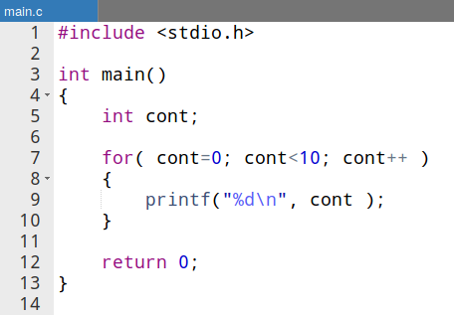
Estrutura de repetição for
Cont ← inicio
Condição
F
V
Bloco de
Instruções
Incremento
Estrutura de repetição: for
Prog. Ling. C

Slide 8
Site: josewrpereira.github.io/ddp/
E-mail: josewrpereira@outlook.com
jose.wpereira@senaisp.edu.br
Programação em Linguagem C
Prog. Ling. C

